Slide 1
日本価値創造ERM学会 2019年度第1回セミナー
パネルディスカッション
SDGsは企業価値向上に役に立つのか？
2019年6月14日
あずさ監査法人 アドバイザリー本部 グローバル財務マネジメント ディレクター 土屋 大輔

Slide 2
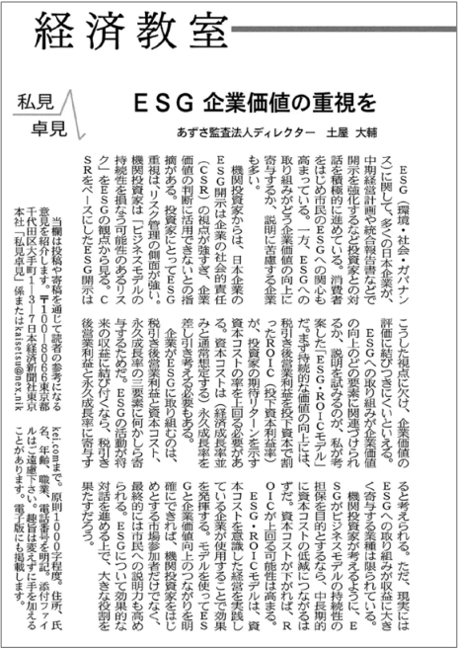
日経新聞「ESG 企業価値の重視を」
日本経済新聞朝刊 2019年5月13日
経済教室 私見卓見コラムにて寄稿した内容が掲載。
Environmental（環境）Social（社会）Governance（ガバナンス）
© 2019 KPMG AZSA LLC, a limited liability audit corporation incorporated under the Japanese Certified Public Accountants Law and a member firm of the KPMG network of independent member firms affiliated with KPMG International Cooperative (“KPMG International”), a Swiss entity. All rights reserved.
Document Classification: KPMG Confidential
2

Slide 3
企業価値評価における「持続性」
不確実性の高まりを通じて、企業価値評価における「持続性」を損なうリスクが高まる。
【DCFモデル】
事業価値
毀損
【ROIC（ROE*）】
有利子
負債等
ROIC Spread = ROIC − WACC
不確実性が高まると割引率である |  |  |  | WACC）が上昇する
資本コスト（
事業価値 資本コスト上昇
株主価値
フェア
“R”の持続性毀損
バリュー
Spreadの縮小
価値破壊
事業価値
n+1
n+2
n+3
n+4
n+5 Terminal
Value
非事業性
資産
予想される将来のフリーキャッシュフロー
（ただし、将来であればあるほど不確実性が高まる）
* ROEも同様
株主価値
毀損
● 技術の進歩や規制、突発的な危機（災害・金融・政変等）によって事業環境は急速に変化する傾向が強まっており（VUCA）、将来のフリーキャッシュフローの創出に対する不確実性が著しく高まっている。
● 投資家としては不確実性を極力排除し、フリーキャッシュフロー予測の確度を高める必要がある。
● 一方で、不確実性への対応はビジネスチャンスでもある。
企業価値の「持続性」に関するリスクをESGを切り口として評価。
リスクが排除できなければ、資本コストの上昇を通じて企業価値は毀損する。
© 2019 KPMG AZSA LLC, a limited liability audit corporation incorporated under the Japanese Certified Public Accountants Law and a member firm of the KPMG network of independent member firms affiliated with KPMG International Cooperative (“KPMG International”), a Swiss entity. All rights reserved.
Document Classification: KPMG Confidential
3

Slide 4
ESG – ESについての企業と機関投資家認識
KPMGが企業と機関投資家（日本在住の日系・外資系のアセットマネジャー）に実施した調査： 環境（E）・社会（S）に関して企業と投資家との対話において意識している点は何ですか？
（複数回答）
0% 10% 20% 30% 40% 50% 60% 70% 80% 90%
自社製品・サービスで貢献できる環境・社会問題
事業に影響を与える環境・社会リスク
社会貢献、環境保全活動
企業 機関投資家
• 機関投資家はESを収益機会のみならず
事業リスクとして捉えている側面が強い。
Source：KPMGジャパン コーポレートガバナンスCoE 「コーポレートガバナンス Overview2017」 P.50
© 2019 KPMG AZSA LLC, a limited liability audit corporation incorporated under the Japanese Certified Public Accountants Law and a member firm of the KPMG network of independent member firms affiliated with KPMG International Cooperative (“KPMG International”), a Swiss entity. All rights reserved.
Document Classification: KPMG Confidential
4

Slide 5
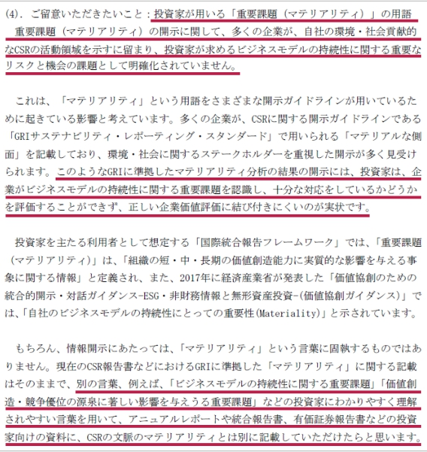
「マテリアリティ」の開示についての要請
一般社団法人機関投資家協働対話フォーラム
2018年1月15日「エンゲージメント ・アジェンダ ビジネスモデルの持続性に関する重要な課題（マテリアリティ）の特定化と開示」より抜粋
• 機関投資家協働対話フォーラムは、機関投資家協働対話プ ログラムに参加する企業年金連合会、三井住友アセットマネジ メント、三井住友信託銀行、三菱UFJ信託銀行、りそな銀行 の5社とともに、企業の「ビジネスモデルの持続性に関する重要 な課題（マテリアリティ）の特定化と開示」をお願いする手紙を 複数の企業に送付。
• 企業名は非公表であるが、これらを開示することによって長期 投資家の評価が高まると考える企業を時価総額上位から抽 出し送付している。
CSR文脈のマテリアリティと機関投資家が重視するマテリアリティは異なり、別々の開示が必要との認識を示している（要請している）。
© 2019 KPMG AZSA LLC, a limited liability audit corporation incorporated under the Japanese Certified Public Accountants Law and a member firm of the KPMG network of independent member firms affiliated with KPMG International Cooperative (“KPMG International”), a Swiss entity. All rights reserved.
Document Classification: KPMG Confidential
5

Slide 6
ESGリスクとの企業価値の連関
ESGリスクを含むマテリアリティは単に特定するのに留まらず、 「ビジネスモデルの持続性に関する重要課題」として、事業戦略や企業価値との関連性を明確にし、経営として推進していく必要がある。
• 「企業価値」は「フリーキャッシュフローの割引現在価値」や資本生産性で表されることを踏まえると、マテリアリティと財務的な
観点から見た企業価値との関連性を明確にする必要がある。
• ESGリスクを含むマテリアリティは、その性質によって時間軸や企業価値への寄与の仕方が異なる。
• 「企業価値への寄与」はP/Lへのインパクトのみを指しているのではない。
ESGの企業価値への寄与
✓ 短・中期的（中期経営計画期間内）のリターンに寄与
✓ 長期（中期経営計画期間以降）のリターンに寄与
✓ 事業を展開する上でリスクの低減に寄与
© 2019 KPMG AZSA LLC, a limited liability audit corporation incorporated under the Japanese Certified Public Accountants Law and a member firm of the KPMG network of independent member firms affiliated with KPMG International Cooperative (“KPMG International”), a Swiss entity. All rights reserved.
Document Classification: KPMG Confidential
6

Slide 7
ESG・ROICモデル
ESGはROICと整合的。ESGを資本生産性と結び付けて整理・発信することで企業価値との関連性が明確になり、企業価値についての説明力を高めることができる。
【KPMG - ESG・ROICモデル】
• 「ESG・EVAモデル」「ESG・ROEモデル」「ESG・配当割引モデル」も同様に成り立つ（ESG・ROICモデルと同じ）。
• “NOPAT” と “g（成長率）” は両立するのが難しいケースが多い（例えば、研究開発等は長期的には “g” に効いてくるが、短期的には
“NOPAT” を犠牲にする可能性がある）。 “r” への対応も短期的に “NOPAT” を低下させる可能性がある。
• 「ESGファクター」を「マテリアリティ」と読み替えても良い。
 | 業績向上に直接影響するマテリアリティ（短・中期） |  |  |  | 企業価値向上 （中長期に寄与）
 |  | NOPAT ROIC = （税引後営業利益）
ESGファクター
 |  |  |  |  | ＞ 資本コスト( r – g) |  |  |  | r – 資本コスト g – 成長率
 |  |  | 投下資本
 |  |  | リスクの低減に寄与するマテリアリティ
 | 中長期的な成長期待の醸成に寄与するマテリアリティ
© 2019 KPMG AZSA LLC, a limited liability audit corporation incorporated under the Japanese Certified Public Accountants Law and a member firm of the KPMG network of independent member firms affiliated with KPMG International Cooperative (“KPMG International”), a Swiss entity. All rights reserved.
Document Classification: KPMG Confidential
7

Slide 8
あずさ監査法人
アドバイザー本部 グローバル財務マネジメント土屋 大輔
T: 080-8063-1128
E: daisuke.tsuchiya@jp.kpmg.com
www.kpmg.com/jp/socialmedia www.kpmg.com/jp
ここに記載されている情報はあくまで一般的なものであり、特定の個人や組織が置かれている状況に対応するものではありません。私たちは、的確な情報をタイムリーに提供するよう努めてお��りますが、情報を受け取られた時点及びそれ以降においての正確さは保証の限りではありません。何らかの行動を取られる場合は、ここにある情報のみを根拠とせず、プロフェッショナルが特定の状況を綿密に調査した上で提案する適切なアドバイスをもとにご判断ください。
© 2019 KPMG AZSA LLC, a limited liability audit corporation incorporated under the Japanese Certified Public Accountants Law and a member firm of the KPMG network of independent member firms affiliated with KPMG International Cooperative (“KPMG International”), a Swiss entity. All rights reserved.
The KPMG name and logo are registered trademarks or trademarks of KPMG International.
Document Classification: KPMG Confidential

